Slide 1
失業率との相関関係について
島津幸生
冨家旭陽
Notes:
今からEチームの発表を始めます。
私たちは、失業率との相関関係について発表をします。
(前半)旭陽
（後半）幸生

Slide 2
はじめに
最近、コロナ禍の失業率が問題となっています。
日経速報ニュースの調査（2021）によれば、「求人と求職が合わず、失業が長期化する人も多い。労働力調査によると、2021年１～３月期で１年以上になった人は前年同期比８万人増の65万人になった。６カ月～１年未満の人も39万人と13万人増えた。コロナ禍で職を失った人が再就職しづらい状況」であることが明らかとなりました。
Notes:
最近、コロナ禍の失業率が問題となっています。
日経速報ニュースの調査（2021）によれば、「求人と求職が合わず、失業が長期化する人も多い。労働力調査によると、2021年１～３月期で１年以上になった人は前年同期比８万人増の65万人になった。６カ月～１年未満の人も39万人と13万人増えた。コロナ禍で職を失った人が再就職しづらい状況」であることが明らかとなりました。

Slide 3
このような、背景を踏まえて、私たちは、失業率と関連の高い事象について何があるのか疑問に思いました。
失業率との関連性が高いと推測されるデータをピックアップして、相関関係があるのかという問いについて研究します。
そこで、今回の報告では、失業率と残業時間、犯罪率、自殺者数の相関関係を明らかにします。
Notes:
このような、背景を踏まえて、私たちは、失業率と関連の高い事象について何があるのか疑問に思いました。
失業率との関連性が高いと推測されるデータをピックアップして、相関関係があるのかという問いについて研究します。
そこで、今回の報告では、失業率と残業時間、犯罪率、自殺者数の相関関係を明らかにします。

Slide 4
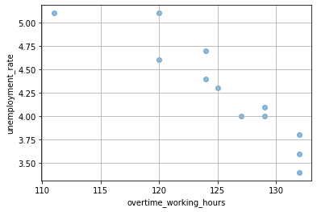
図１失業率と残業時間の散布図
（％）
相関係数： -0.912976
（出典）
労働力調査長期時系列データ、
長時間労働対策
をもとに作成
（時間）
Notes:
第1に、失業率と残業時間は、強い負の相関です。
その根拠は、次の通りです。
図１は、平成16年から平成27年までの完全失業率（％）と所定外労働時間（時間）の散布図を表しています。
この資料によれば、失業率と残業時間の相関係数は、-0.912976です。
つまり、失業率と残業時間は、強い負の相関です。

Slide 5
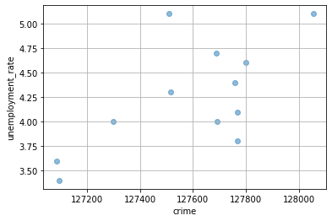
図２失業率と主要罪種別犯罪率の散布図
（％）
相関係数： 0.648129
（出典）
労働力調査長期時系列データ、
平成30年警察白書 統計資料
をもとに作成
（件）
Notes:
第２に、失業率と犯罪者数は、中程度の正の相関です。
その根拠は、次の通りです。
図２は、平成16年から平成27年までの完全失業率（％）と人口10万人当たりの主要罪種別犯罪率（件）の散布図を表しています。
この資料によれば、失業率と犯罪率の相関係数は、0.648129です。
つまり、失業率と犯罪率は、中程度の正の相関です。

Slide 6
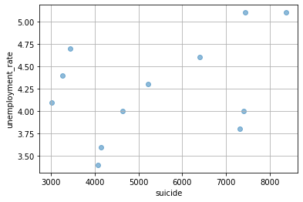
図３失業率と自殺者数の散布図
（％）
相関係数： 0.395224
（出典）
労働力調査長期時系列データ、
自殺の統計：各年の状況
をもとに作成
（人）
Notes:
第３に、失業率と自殺者数は、弱い正の相関です。
その根拠は、次の通りです。
図３は、平成16年から平成27年までの完全失業率（％）と年齢階級別、原因・動機別自殺者数（人）の散布図を表しています。
この資料によれば、失業率と自殺者数の相関係数は、0.395224です。
つまり、失業率と自殺者数は、弱い正の相関です。

Slide 7
まとめ
失業率と残業時間は、強い負の相関
→仕事を続けるためには、残業をしなといけない
失業率と犯罪率は、中程度の正の相関
→失業をしてしまい、お金を稼ぐ手段がないので、罪を犯してしまう
失業率と自殺者数は、弱い正の相関
→失業をして、将来に希望を持てなくなってしまった人が、自ら生命を絶ってしまう
Notes:
以上、失業率と残業時間、犯罪率、自殺者数の相関関係について、検討しました。
その結果、
失業率と残業時間は、強い負の相関があり、
失業率と犯罪率は、中程度の正の相関があり、
失業率と自殺者数は、弱い正の相関があることが判明しました。
これは、
「仕事を続けるためには、残業をしなといけない」、
「失業をしてしまい、お金を稼ぐ手段がないので、罪を犯してしまう」、
「失業をして、将来に希望を持てなくなってしまった人が、自ら生命を絶ってしまう」
ということでしょう。
今回の研究結果を踏まえて、失業率が高いと、犯罪や自殺のような問題が起こる傾向にあることがわかりました。犯罪や自殺のような問題を減らすためには、失業してしまった人のアフターケアをきちんと行うべきだと思いました。
また、今回の報告では、職業別まで細分化して調査を行わなかったので、職業別失業率の残業時間、犯罪率、自殺者数との相関関係については今後の課題とします。

Slide 8
参考文献
日経速報ニュース 「広がる雇用ミスマッチ 失業者の30％「望む仕事ない」 」『日経速報ニュース 』2021年5月14日、20:30
総務省統計局（2021）「労働力調査 長期時系列データ」（http://www.stat.go.jp/data/roudou/longtime/zuhyou/lt01-a10.xlsx）参照日：2021年5月15日
厚生労働省（2017）「長時間労働対策」（ https://www.mhlw.go.jp/seisakunitsuite/bunya/koyou_roudou/roudoukijun/shigoto/it/pdf/seminar_02.pdf ）参照日：2021年5月15日
警視庁(2018)「平成30年警察白書 統計資料」(https://www.npa.go.jp/hakusyo/h30/toukei/toku/02.xls)参照日：2021年5月15日
厚生労働省（2020）「自殺の統計：各年の状況」（ https://www.mhlw.go.jp/stf/seisakunitsuite/bunya/hukushi_kaigo/seikatsuhogo/jisatsu/jisatsu_year.html ）参照日：2021年5月15日
Notes:
これで発表を終わります。
ご静聴ありがとうございました。

